Slide 1
식품장부
게시판의 식품 정보를
검수 가능한 장부로
자료별 처리 도구를 선택하는 Agent와
원문 근거를 보존하는 검수·승인 시스템
김재현(Finn) / 2026. 10. 22.
식품장부 / AI Agent Mini-Project
01
Notes:
[0:00–0:20, 20초]
식품장부는 광주광역시 영양 업무 담당자를 위한 식품 정보 관리 CMS입니다. 게시판의 공급 중단과 단가 정보를 Agent가 정리하고, 사람이 원문과 대조한 뒤 승인한 내용으로 장부를 갱신하는 프로젝트입니다.
출처: 사용자 제공 업무 배경, README.md, backend/app/domains/analysis/planning.py

Slide 2
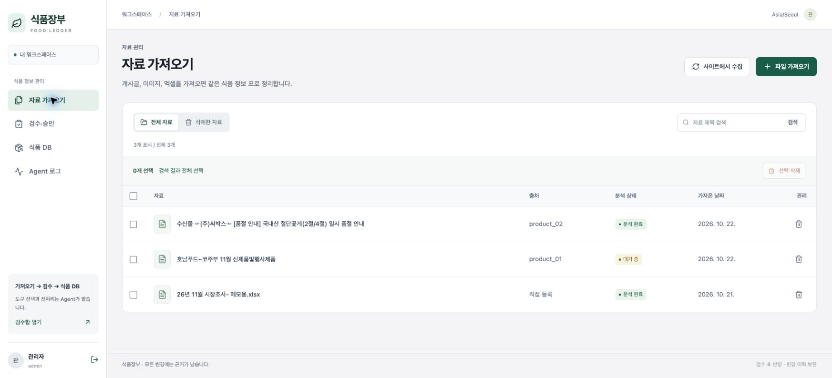
주제 선정 배경과 해결할 업무
업체마다 다른 표와 공지
엑셀·이미지·본문에 흩어진 단가
공급 일시중단·종료와 대체품 공지
변경 사유와 원문을 다시 찾아야 하는 업무
주요 Task
수집·변경 감지, 자료별 도구 선택
표준 DTO 추출, 사용자 검수·승인
식품 DB 갱신과 이력·근거 조회
식품장부 / AI Agent Mini-Project
02
Notes:
[0:20–0:55, 35초]
영양 업무에서는 식단을 설계할 때 단가표를 참고합니다. 그런데 업체별 엑셀 양식이 다르고 공급 일시중단이나 대체품은 별도의 게시글과 이미지로 올라옵니다. 담당자가 자료를 다시 읽고 장부를 고치는 부담이 있습니다. 그래서 자료 가져오기, 표준화, 검수 승인, 이력 관리까지 하나의 CMS로 묶었습니다. 목표는 최신 승인 정보의 유지이며, 모든 정보가 즉시 자동 확정되는 실시간 서비스는 아닙니다.
화면: 2026-10-22 로컬 서비스 실제 수집 자료 목록. 출처: 사용자 업무 설명, ingestion/collection.py

Slide 3
Agent와 사용자 승인을 중심으로 한 구조
Vue CMS
FastAPI
영속 큐 / worker
LangGraph / Agent
자료 등록·검토·조회
인증·권한·작업 등록
장시간 작업과 웹 요청 분리
자료 관찰과 도구 선택
선택한 도구 | 처리 방식
normalize_table | 원본 표 등록 + 결정적 DTO 매핑
extract_text | 텍스트를 LLM으로 구조화
extract_image_regions | OCR 좌표로 상품 영역 판단 후 추출
request_review | 불확실한 원문을 검수 대상으로 보존
공통 FoodRecord DTO
식품명·업체·규격·맛·가격·알레르기
확인되지 않은 값은 null
셀·본문·이미지 위치를 근거로 연결
사람의 승인 후 DB 반영
PostgreSQL + JSONB / 버전·감사 이력
식품장부 / AI Agent Mini-Project
03
Notes:
[0:55–1:40, 45초]
Vue 화면의 요청을 FastAPI가 받아 영속 작업으로 저장합니다. worker의 LangGraph가 자료를 읽고 Agent에게 사용할 도구를 결정하게 합니다. 이미 열이 인식된 표는 normalize_table, 서술형 텍스트는 extract_text, 이미지는 OCR 좌표로 상품 영역을 나눈 뒤 extract_image_regions를 사용합니다. 결과는 공통 DTO와 근거로 모읍니다. 사람이 확인하고 승인하면 별도 반영 작업이 버전과 기간 충돌을 검사해 DB에 저장합니다. PostgreSQL의 트랜잭션과 JSONB를 함께 써서 승인 일관성과 가변 속성을 관리합니다.
코드: backend/app/domains/analysis/workflow.py, planning.py, agent.py, review/approval.py, review/application.py

Slide 4
실제 적용 기술과 구현 범위
기술 | 실제 역할 | 선택 이유
LangGraph + Ollama | 도구 선택·추출·checkpoint | 단계별 상태와 실행 근거 관리
MCP / FastMCP | 조회 Tool·근거 Resource·Prompt | 외부 모델 접점의 권한 제한
도메인 모듈화 + 경량 DI | 8개 도메인·Context/콜백 전달 | 변경 범위 축소·테스트 대역 교체
비동기 처리 + 자원 한도 | 영속 큐·async HTTP·OCR 재사용 | 웹 응답과 메모리 사용 관리
단위·통합 테스트 / CI | Backend 142·Frontend 14 통과 | 승인·권한·충돌·근거 보존 검증
현재 미적용 Multi-Agent / 벡터 RAG / LangSmith
기본 worker는 MCP 서버를 경유하지 않고 도메인 서비스를 직접 호출합니다
식품장부 / AI Agent Mini-Project
04
Notes:
[1:40–2:15, 35초]
기술을 많이 붙이는 것보다 실제 역할을 분명히 하는 데 집중했습니다. LangGraph는 단계와 재개, Ollama는 도구 선택과 비정형 추출을 맡습니다. MCP에는 조회 Tool, 정책과 근거 Resource, 작업 Prompt를 구현했고 전송 테스트도 있습니다. 다만 기본 worker는 MCP를 경유하지 않고 같은 도메인 서비스를 직접 호출합니다. 콜백과 요청 Context 전달 방식의 경량 의존성 주입을 사용했습니다. Multi-Agent나 벡터 RAG, LangSmith는 아직 사용하지 않았습니다.
출처: backend/app/mcp/server.py, planning.decide(...,call), api/http.py RequestContext, frontend provide/inject, tests/test_parsers_mcp.py. CI https://github.com/SKALA-G116/skala-FMS/actions/runs/39706692496

Slide 5
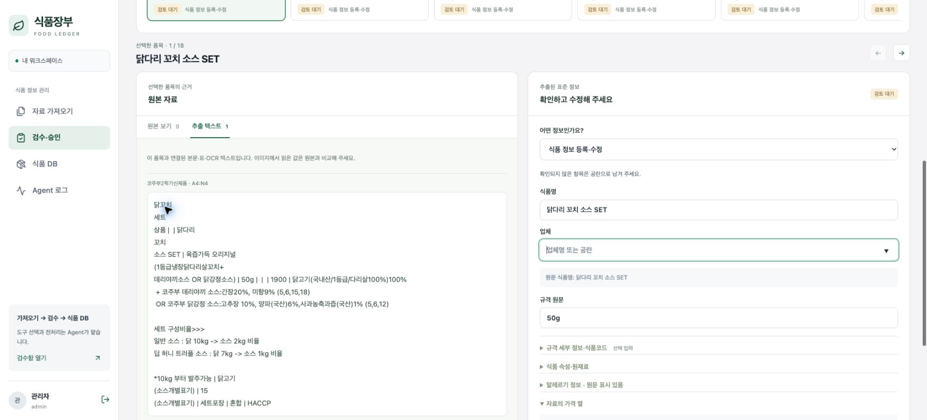
시연 01 원문과 표준 정보를 대조하는 검수
원문 셀 근거 대조 / 값 수정·확인·제외 / 최종 승인 후 반영
식품장부 / AI Agent Mini-Project
05
Notes:
[2:15–3:10, 55초 / 화면 전환 시연 포함]
이 화면은 사이트에서 이미 수집한 실제 엑셀 첨부를 별도 시연 자료로 재등록한 결과입니다. Agent는 표 정리 도구를 선택했고, 실제 모델 호출 한 번으로 열여덟 개 검토 항목을 만들었습니다. 원문 셀과 추출 정보를 좌우로 비교할 수 있습니다. 식품명과 규격은 분리하고 맛과 알레르기 정보도 별도 속성으로 다룹니다. 모르는 업체는 공란으로 남깁니다. 확인과 제외를 정한 뒤 마지막 승인으로 반영합니다. 이번 촬영에서는 승인된 식품 DB를 바꾸지 않았습니다.
시연 링크 http://127.0.0.1:8100/analysis-runs/1dc358e6-1cf3-400e-b5f4-e37d94f8ea8a/review
run 1dc358e6... / table-demo-result.json / 실제 qwen3:4b, 재등록한 기수집 파일. 승인/apply 경계는 격리 DB 통합 테스트로 검증.

Slide 6
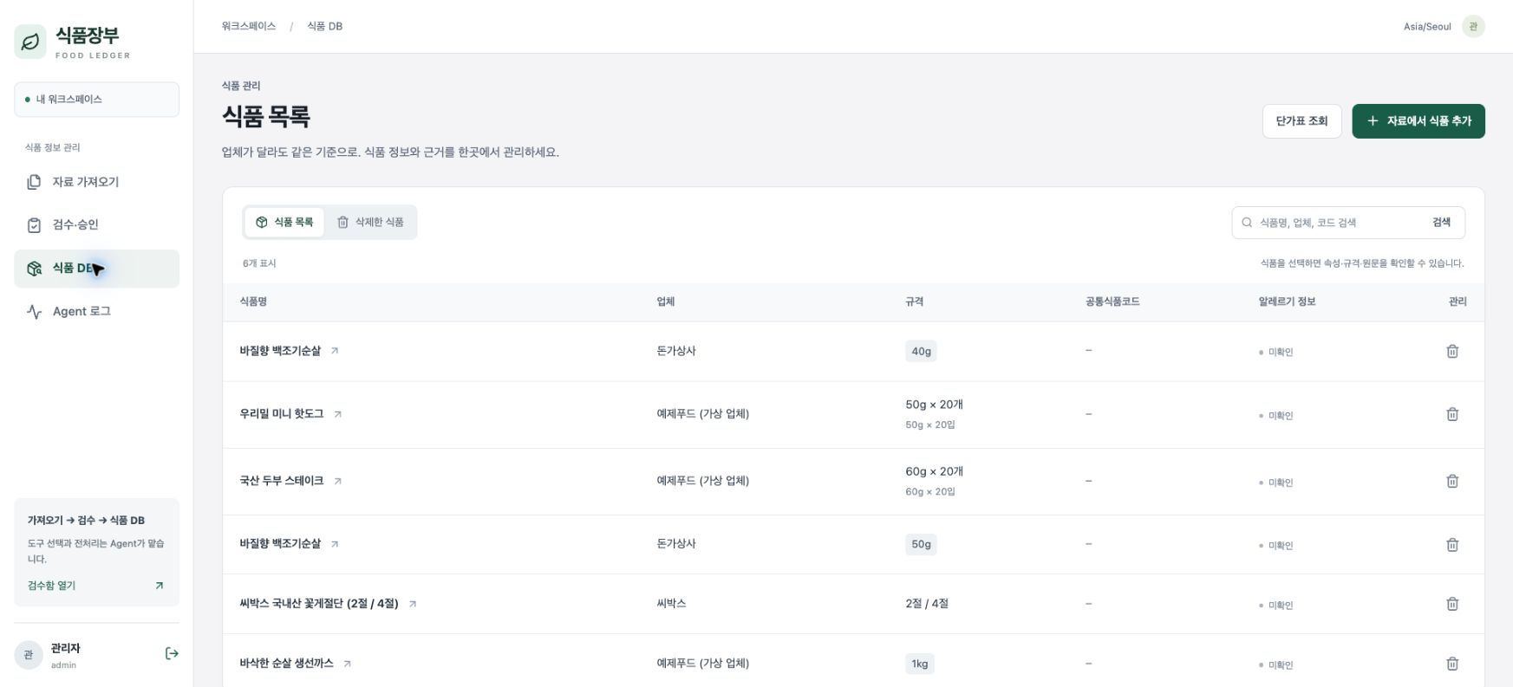
시연 02 식품 DB와 변경 근거 조회
식품 수정·사유 기록 / 공급 상태·단가 이력 / 원문 근거 다시 보기
식품장부 / AI Agent Mini-Project
06
Notes:
[3:10–3:50, 40초 / 화면 전환 시연 포함]
식품 DB에서는 표준화된 식품과 업체, 규격을 조회합니다. 식품을 열면 수정 사유를 남겨 저장할 수 있고, 단가와 변경 이력으로 이어집니다. 기존에 승인된 꽃게 품목에서는 공급 일시중단과 수급 불안정 사유, 원문 근거를 확인했습니다. 원본 단가표는 열 필터로 조회하고, Agent 로그에서는 어떤 도구를 왜 선택했는지와 실제 모델 호출을 확인합니다. 화면에는 실제 수집 식품과 가상 시드 식품이 함께 있으므로 구분해서 설명합니다.
실제 캡처: screenshots/07-food-db.jpg, 08-food-edit.jpg, 10-history-evidence.jpg, 05-table-filter.jpg. 실제 꽃게 product cfa64b0a-78a2-4a14-9ccf-253b5c9e6d16. 이번 촬영은 조회와 저장 없는 편집 진입만 수행.

Slide 7
동일 단가표의 데이터 보존 개선
같은 XLSX 입력 18행 | Before | After
통합 후 검토 행 | 8 | 18
맛·종류 구분 행 | 0 | 18
보존한 숫자 가격 값 | 9 | 19
행 추출 LLM 호출 | 0 | 0
실제 Agent 시연 6.03초 / 도구 선택 모델 1회
기수집 엑셀 재등록 후 작업 시작~완료의 단일 측정
표 보존 검증입니다. 전체 정확도·속도 개선율은 아직 측정하지 않았습니다.
식품장부 / AI Agent Mini-Project
07
Notes:
[3:50–4:30, 40초]
같은 엑셀 파일을 개선 전후 파서와 통합 코드로 재실행했습니다. 읽은 행은 양쪽 모두 열여덟 개였지만 이전에는 같은 크기의 다른 맛과 가격을 합쳐 검토 행이 여덟 개만 남았습니다. 수정 후에는 열여덟 행과 숫자 가격 열아홉 개가 유지됐습니다. 표 행의 추출 LLM 호출은 전후 모두 영 회입니다. 별도의 실제 Agent 시연은 도구 선택 모델 한 번을 포함해 약 육 초였습니다. 이 결과는 단일 파일의 데이터 보존 검증이며 전체 정확도나 전체 속도 개선율이 아닙니다.
근거: table-preservation-benchmark.json / 이전13e4847, 현재5a8ff51. DTO helper는 현재 코드 공유. DB·LLM 제외 재실행. 비교 캡처는 보충12쪽. 실제 Agent 시간 6.027256초, planner5.765초, 입력787/출력130 tokens, table-demo-result.json.

Slide 8
수행 경험과 향후 개선
느낀 점
읽은 데이터를 끝까지 보존하는 설계가 우선
표에는 결정적 변환, 비정형 자료에는 LLM
검수와 근거 추적도 서비스의 핵심 기능
남은 어려움과 다음 단계
이미지의 상품 영역·누락 검증과 업체별 정답 데이터 구축
필드 정확도·검토 소요시간의 반복 측정
대규모 DB 조회와 수집·모델 운영 모니터링
식품장부 / AI Agent Mini-Project
08
Notes:
[4:30–5:00, 30초]
구현하면서 느낀 점은 호출을 늘리는 것보다 이미 읽은 데이터를 보존하는 설계가 먼저라는 것입니다. 업체별 병합 셀과 다른 맛의 구분이 모델 크기보다 중요했던 사례였습니다. 또 DB 검수는 부가 기능이 아니라 실제 운영을 위한 핵심이었습니다. 현재 이미지 영역 추출에는 실패 사례가 남고 수동 확인이 필요합니다. 다음에는 업체별 정답 데이터로 필드 정확도와 사용자 수정 시간을 측정하고, 소스별 재개와 대규모 조회, 수집 모니터링을 개선하겠습니다.
한계 근거: 실제 mixed run99188724...에 이미지179구간 자동 확정 보류. 현재 표 재처리 run1dc...는 제목1구간 수동확인. 8B는 비정형 추출, 4B는 planner. LangSmith·RAG·Multi-Agent 미적용.

Slide 9
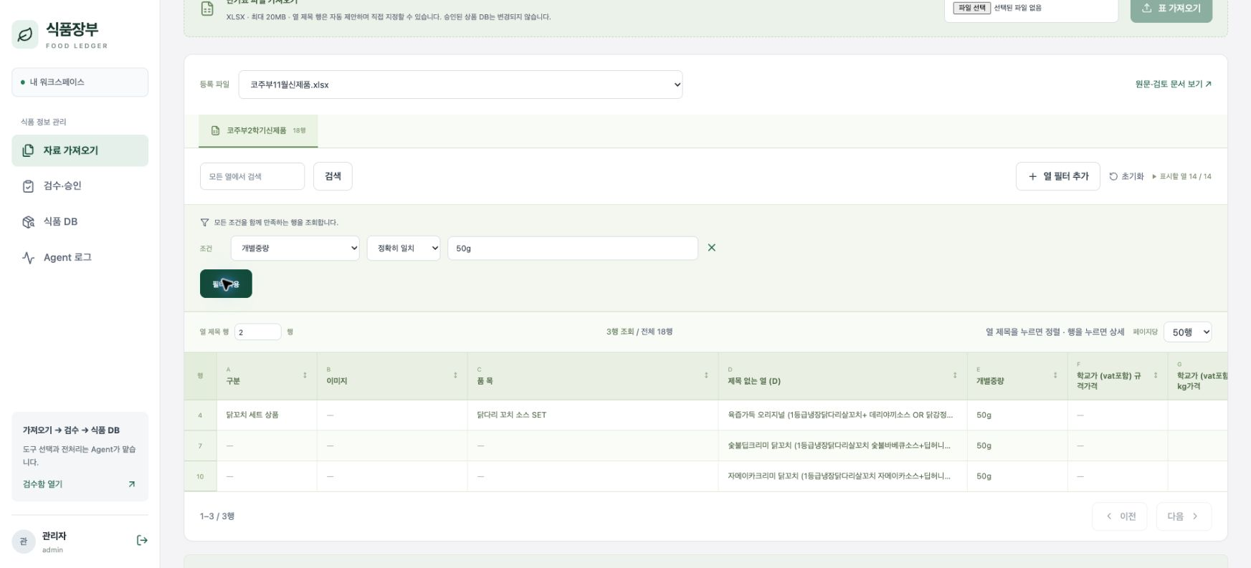
보충 01 원본 단가표의 열 필터
실제 원본 표 18행에서 개별중량 50g 조건으로 3행을 조회했습니다.
보충 자료 / 질의응답용
09
Notes:
실제 원본 표 18행에서 개별중량 50g 조건으로 3행을 조회했습니다.
출처: doc/submission/screenshots/05-table-filter.jpg

Slide 10
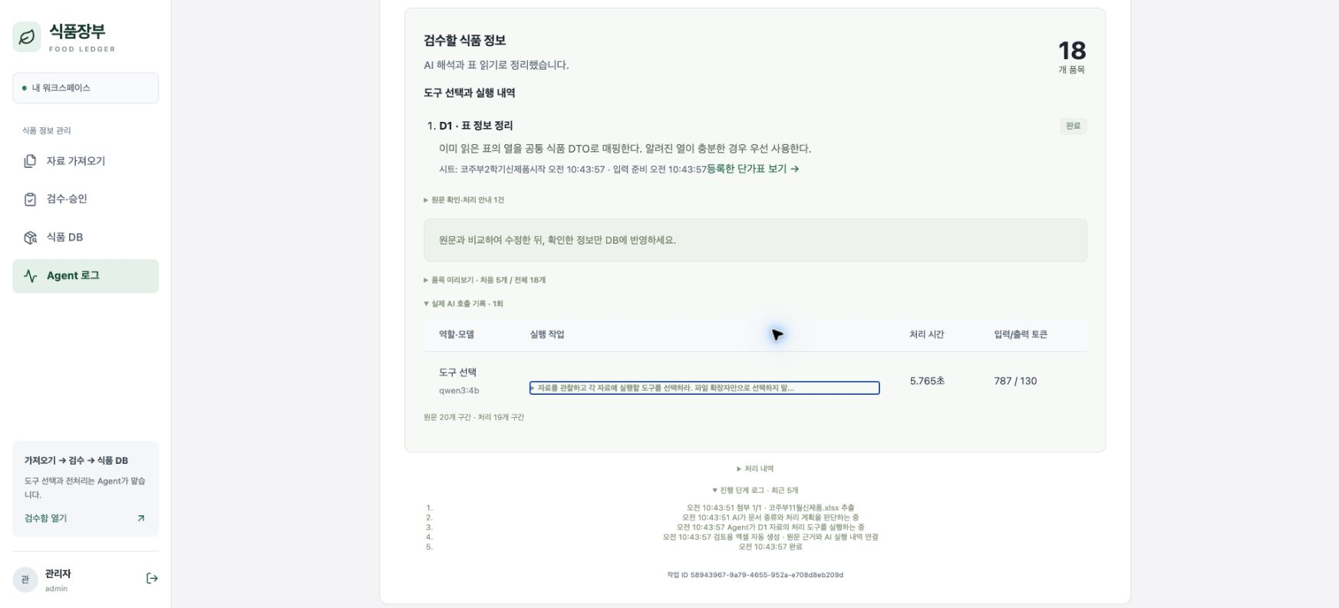
보충 02 Agent 도구 선택과 모델 호출
표 시연은 normalize_table 선택, 실제 모델 1회 호출입니다. 상세 로그는 별도 캡처와 JSON에 보관했습니다.
보충 자료 / 질의응답용
10
Notes:
표 시연은 normalize_table 선택, 실제 모델 1회 호출입니다. 상세 로그는 별도 캡처와 JSON에 보관했습니다.
출처: doc/submission/screenshots/12-model-calls.jpg

Slide 11
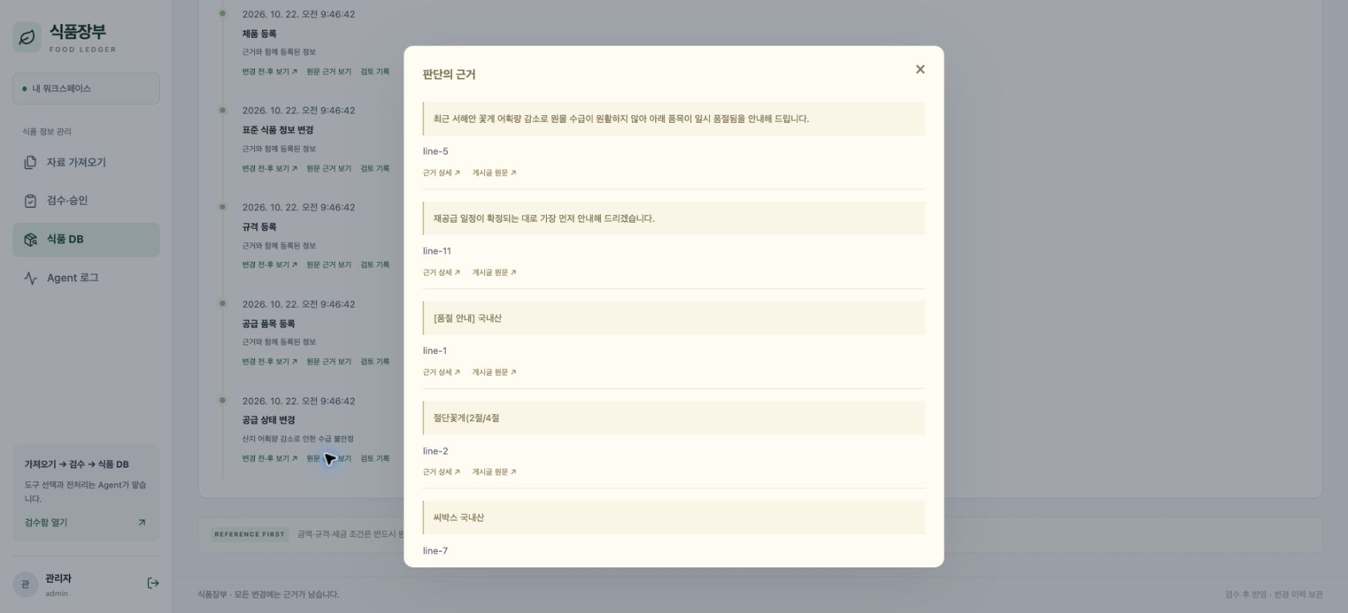
보충 03 식품 변경 이력과 원문
기존 승인 이력의 공급 일시중단 사유와 원문 근거를 조회했습니다. 촬영으로 DB를 변경하지 않았습니다.
보충 자료 / 질의응답용
11
Notes:
기존 승인 이력의 공급 일시중단 사유와 원문 근거를 조회했습니다. 촬영으로 DB를 변경하지 않았습니다.
출처: doc/submission/screenshots/10-history-evidence.jpg

Slide 12
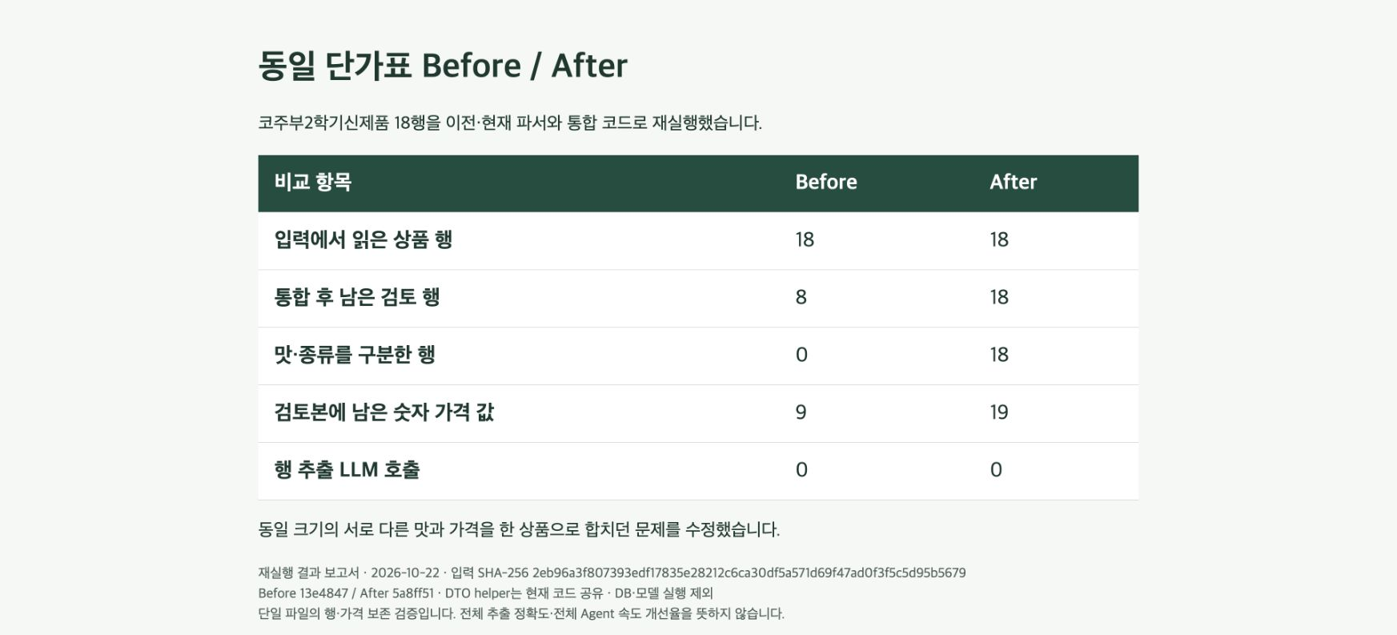
보충 04 Before / After 실행 결과 캡처
동일 파일의 이전·현재 파서와 통합 코드 재실행 결과 보고서입니다. 원본 서비스의 과거 UI 캡처가 아닙니다.
보충 자료 / 질의응답용
12
Notes:
동일 파일의 이전·현재 파서와 통합 코드 재실행 결과 보고서입니다. 원본 서비스의 과거 UI 캡처가 아닙니다.
출처: doc/submission/screenshots/09-before-after.jpg

